Slide 1
11 数字信号处理：语音频域分析
薛向阳
邮件：xyxue@fudan.edu.cn
办公室：计算机楼408房间

Slide 2
内容提要
叠加原理和广义叠加原理
卷积同态系统
复倒谱和倒谱
复倒谱的计算方法
语音信号的倒谱分析
计算MFCC系数

Slide 3
叠加原理
对于一个线性系统来说，其输入输出的关系服从叠加原理。
设输入信号x(n)由两个信号分量x₁(n)与x₂(n)的和构成，系统输出为y(n)，则有：
其中L[]表示线性算子。

Slide 4
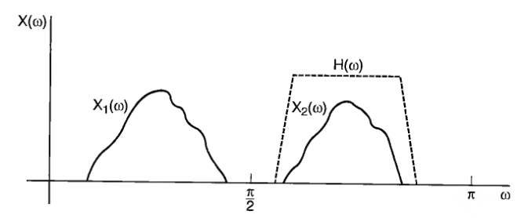
利用叠加原理分离信号
假设两个信号的频谱不重叠，可用线性滤波方法分离信号

Slide 5
广义叠加原理
对照线性系统的叠加原理，我们能定义一类系统，它服从广义叠加原理，其加法可由卷积（或乘积）代替。例如：
卷积同态系统：

Slide 6
卷积同态系统
特征系统
线性系统
逆特征系统
卷积同态系统由三部分组成：
特征系统D* [ ]、线性系统L[]及逆特征系统 [ ] 。
特征系统D*[ ] ：
其输入是若干信号的卷积组合，而输出为若干信号的加法组合。特征系统D*[ ]有下列性质：

Slide 7
输入到普通线性系统L [] ，服从一般叠加原理，如下式表示：
特征系统D*[ ]的逆系统 ：将信号的加法组合变换回卷积组合。具有下列性质：

Slide 8
卷积同态系统的实现方法
按照卷积定理，时域上是两个信号的卷积，则其Z变换是两个信号Z变换的乘积，即：
其Z变换为：
利用Z变换表示，卷积组合可变为乘法组合。
利用对数特性，将乘法组合变为加法组合，再进行逆Z变换，输出信号仍为加法组合，这就构成了卷积同态系统的特征系统D*[ ] 。具体公式如下：

Slide 9
同态处理的用途
将二个信号通过卷积（或乘积）合成的信号分开，是一种非线性处理方法。
对语音信号来说，同态处理的目的是将激励和声道分开，然后再分别进行研究
对激励进行研究，可以确定语音片段是清音、浊音及浊音的基音频率等特征
对声道进行研究，可以确定声道特性及共振峰等特征

Slide 10
卷积同态系统的逆特征系统

Slide 11

复倒谱和倒谱
设信号x(n)的Z变换为X(z)=Z[x(n)]，其对数为：
那么 的逆Z变换（复倒谱）可写成：
$z^{−1}\left[\hat{X}\left(z\right)\right]=z^{−1}\left[{\hat{X}}_{1}\left(z\right)+{\hat{X}}_{2}\left(z\right)\right]={\hat{x}}_{1}\left(n\right)+{\hat{x}}_{2}\left(n\right)=\hat{x}\left(n\right)$
Notes:
http://wenku.baidu.com/view/9dcfd4f0dd36a32d72758144.html?from=search

Slide 12
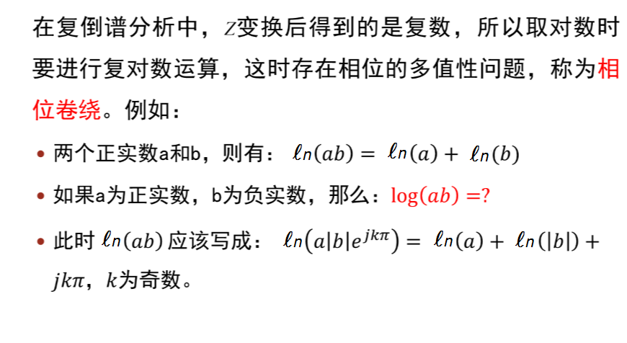
复对数函数的多值性问题
在计算复倒谱时，应保证复对数函数的单值性，满足广义叠加原理，且要选定收敛域以保证逆z变换的唯一性。

Slide 13
注意
在计算倒谱的情况下，信号经过同态处理的正、逆特征系统后，不能还原自身！
因为此时只有幅值信息，丢掉了相位信息。对语音信号分析来说，因为人的听觉系统对频谱幅值敏感，对相位不敏感，所以倒谱分析可以用于语音信号。
信号的复倒谱另一种形式：
$\hat{x}(n)$是时间序列，是$x(n)$的“复倒频谱”，简称复倒谱。
如果对 的绝对值取对数，得到：
则求出的倒频谱c(n)为实倒谱，简称为倒谱，即：

Slide 14
复倒谱的计算方法
设信号为：
则其傅里叶变换为：
对上式取复对数为：
则其幅度和相位分别为：
相位缠绕

Slide 15
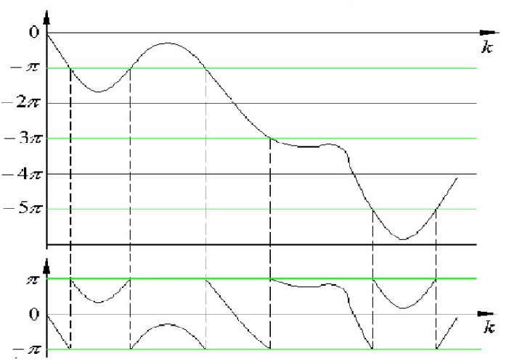
相位缠绕
主值
有没有避免相位卷绕求复倒谱的方法？

Slide 16


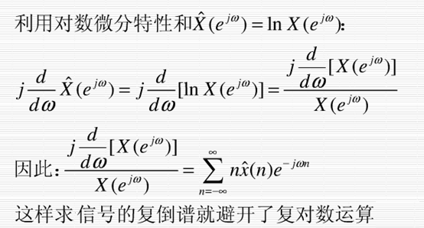
微分法（1）
信号X(n)及其复倒谱 的计算方法：

Slide 17
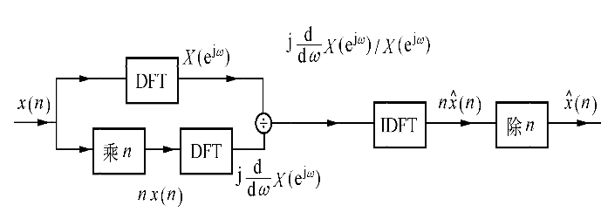
微分法（2）
缺点：nx(n)中高频分量比x(n)多，如果仍按照原采样频率进行分析，将会导致频率混叠问题！

Slide 18
最小相位信号法（1）
被处理的信号x(n)是最小相位信号。
最小相位信号：其Z变换的全部极点和零点皆位于Z平面单位圆内部的信号，本质上是指具有最小相位延迟的序列信号。
在实际应用中，许多信号是最小相位信号，或可以看作是最小相位信号。语音信号的模型就是极点都在z平面单位圆内的全极点模型，或者极零点都在z平面单位圆内的极零点模型。

Slide 19
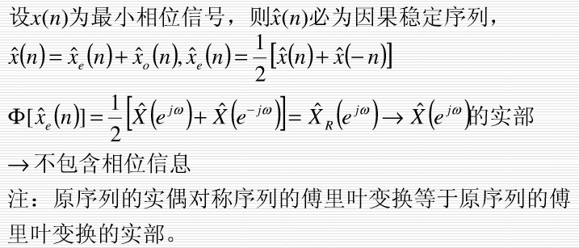
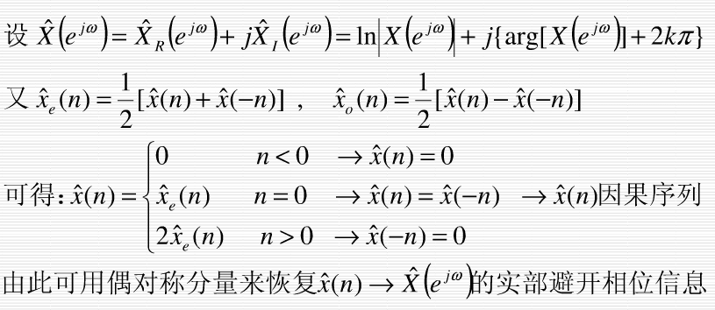

Slide 20
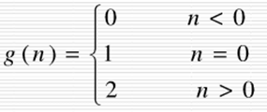
最小相位信号法求复倒谱原理框图如下：

Slide 21
语音信号的倒谱分析
根据语音信号产生的线性模型，语音信号由激励信号与声道冲激响应卷积产生的，解卷积就是将卷积分量分开，可采用同态解卷积的方法。
倒谱分析：spectrum->cesptrum
语音信号 -〉同态解卷积分析 -〉分离出激励信号和声道冲激响应
对声门激励信号进行分析，以判断浊音、清音以及浊音的基音频率
对声道冲激响应进行分析，以判断声道特性及共振峰

Slide 22
声门激励信号的倒谱-1
声门激励信号（浊音）：
进行Z变换并求对数：

Slide 23
声门激励信号的倒谱-2
求z反变换获得倒谱：
由声门激励的倒谱可以获得下列结论：
一个周期冲激的有限长度序列，其倒谱也是周期冲激序列，且周期长度是N_{P}不变，只是信号长度成为无限长，振幅随k增加而衰减。当声门激励为浊音时，其倒谱只在kN_{P}诸点上不等于0，其它均为零，那么第一个非零点和原点的距离就是基音周期。

Slide 24
声道冲激响应的倒谱-1
用极零点模型描述声道响应，其Z变换如下：
计算X(z)的复对数

Slide 25
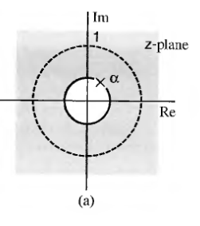
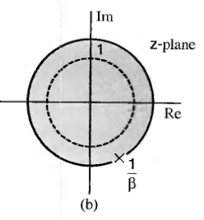
声道冲激响应的倒谱-2
希望上式逆Z变换是稳定序列，即绝对可求和，使 的收敛域（ROC）包括单位圆；
可以写出一般项的幂级数展开：
两式ROC为：

Slide 26
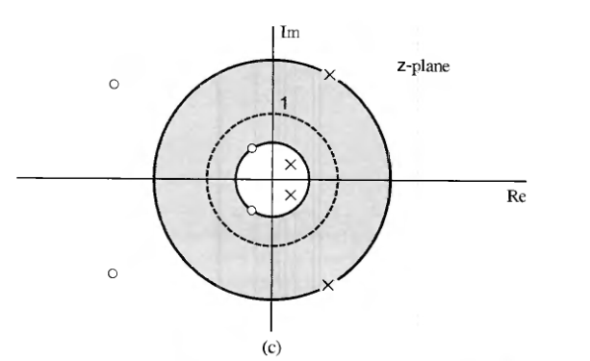
声道冲激响应的倒谱-3
的ROC:
单位圆内的零极点形成复倒谱的右边；单位圆外的零极点形成复倒谱的左边； 在原点的值取决于增益
复倒谱通常是双边的，且是比例因子为1/n的衰减指数之和

Slide 27
于是X(z)的复对数是：
其复倒谱具有如下形式：

Slide 28
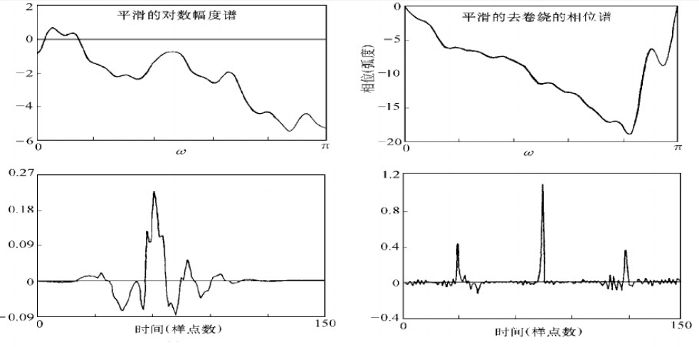
浊音信号倒谱分析结果
声道冲激响应
声门激励信号

Slide 29
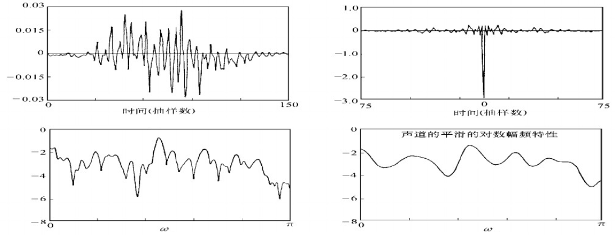
清音信号倒谱分析结果
没有浊音时的尖峰出现
对数幅度谱
变化没有规律，没有谐波出现
平滑后的声道特性

Slide 30
基于听觉特征的MEL频率倒谱系数
一种常用的语音特征：MFCC --- mel frequency cepstrum coefficient
将人耳的听觉感知特征和语音的产生机制相结合-》被广泛使用；
人耳能在嘈杂的环境中分辨各种声音 -》耳蜗起到重要作用 -》耳蜗相当于滤波器组 -》作用：在对数频率尺度上进行滤波 -》对低频信号敏感；
基于上述原理，得到类似与耳蜗的滤波器组：Mel频率滤波器组
Mel频率：

Slide 31
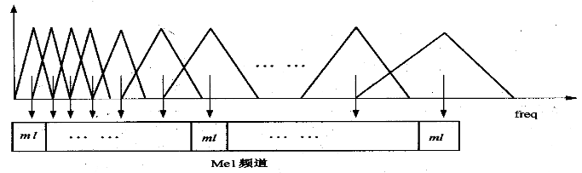
基于听觉特征的MEL频率倒谱系数
MFCC计算：
分帧 -> 预加重 -> 加汉明窗 -> 短时傅里叶变换 -> 得到频谱；
求频谱平方，即能量谱，用M个Mel带通滤波器进行滤波；
对每个滤波器的输出取对数，得到相应频带的对数功率谱，并进行反离散余弦变换，得到L个MFCC系数，一般L 取12 ~ 16个左右。MFCC系数为：
将直接得到的MFCC特征作为静态特征，再做一阶和二阶差分，得到相应的动态特征。

Slide 32
谢谢！

